Slide 1
AI Talent Development How can we create for the future
Hendy Risdianto Wijaya
AI National Strategy Working Group 1

Slide 2
MISI
MISI
Menyiapkan Talenta Kecerdasan Artifisial (KA) yang berdaya saing dan berkarakter.
Pengertian
Daya Saing adalah kemampuan untuk berkompetisi atau kemampuan untuk menjadi unggul.
Berkarakter adalah sebuah sistem keyakinan dan kebiasaan (cara berpikir), yang merupakan akumulasi dari sifat, watak, dan juga kepribadian seorang untuk bertindak (bersikap).
Talenta Kecerdasan Artifisial yang berdaya saing dan berkarakter akan memenuhi sebuah standar kompetensi pada Kecerdasan Artifisial dalam melaksanakan tugas atau pekerjaan yang didasarkan pada pengetahuan, keterampilan dan sikap kerja yang sesuai dengan persyaratan kinerja.

Slide 3
SASARAN
SASARAN
Menyiapkan Talenta di bidang Kecerdasan Artifisial (KA):
Bekerja untuk kebutuhan industri nasional (talenta pekerja)
Memiliki kompetensi di tingkat nasional dan internasional (talenta unggul)
Mampu menciptakan lapangan kerja baru (talenta wirausahawan).
Menyiapkan Talenta di bidang kecerdasan artifisial yang berkarakter mulia.
Menyiapkan ekosistem pembelajaran (learning ecosystem) dan ekosistem inovasi (innovation ecosystem)

Slide 4
ISU STRATEGIS
1. PEMENUHAN KEBUTUHAN TALENTA NASIONAL DI BIDANG KECERDASAN ARTIFISIAL (1)
Ketersediaan Talenta (supply-demand) untuk menjadi pekerja, peneliti, wirausaha di bidang KA melalui pendidikan dasar, menengah (dikdasmen), pendidikan tinggi (dikti) dan Lembaga pelatihan.
Jenis Talenta KA
Talenta sebagai pekerja (worker)
Talenta sebagai peneliti (researcher)
Talenta sebagai wirausahawan (entrepreneur)
Jenis pekerjaan KA
Tingkat dasar (operator).
Tingkat menengah (teknisi/analis).
Tingkat lanjut (ahli).

Slide 5
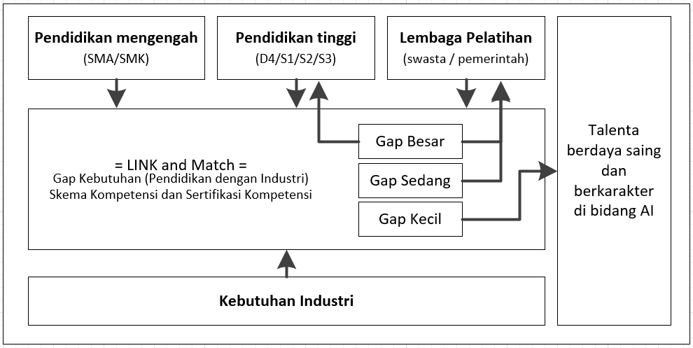
ISU STRATEGIS
1. PEMENUHAN KEBUTUHAN TALENTA NASIONAL DI BIDANG KECERDASAN ARTIFISIAL (2)
Perlunya upaya Link-and-Match untuk menjembatani gap antara kebutuhan industri dan penyediaan SDM dari pendidikan formal, non-formal, dan lembaga pelatihan.
Kompetensi Talenta KA
Kompetensi dasar.
Kompetensi utama.
Kompetensi pendukung.
Produk berbasis KA
Menghasilkan Platform KA
Menghasilkan Aplikasi KA
Industri KA
Industri pengguna KA
industri pengembang solusi berbasis KA.
industri pengembang teknologi KA.

Slide 6
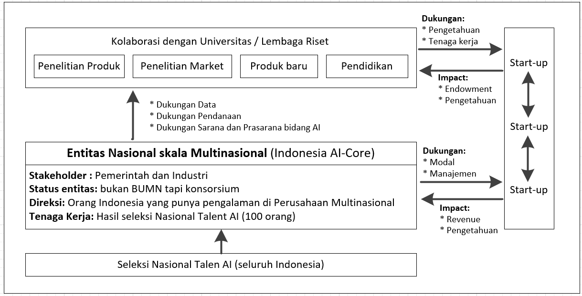
ISU STRATEGIS
2. PEMBANGUNAN EKOSISTEM PEMPELAJARAN DAN EKOSISTEM INOVASI UNTUK PENGEMBANGAN TALENTA KECERDASAN ARTIFISIAL NASIONAL
Perlunya Kolaborasi Quad Helix ABGC dalam membangun ekosistem yang dapat mendukung pengembangan talenta KA nasional
Entitas Inisial (Pemerintah - Industri)
Seleksi Nasional Talenta KA
Mendapatkan talenta sesuai industri.
Terbentuk standar kompetensi.
Kolaborasi Universitas (product research, market research, product development, education)
Start-up

Slide 7
PROGRAM INISIATIF
Program Inisiatif 1. Pengembangan Standar Kompetensi Kecerdasan Artifisial
Standar kompetensi KA sebagai ukuran bagi semua pihak (pendidikan, industri dan pemerintah)
Acuan pendidikan formal & non-formal, untuk peningkatan kualitas Talenta KA.
Jangka waktu = 2021 - . - . – 2024 (5 tahun)
Analisis kebutuhan talenta dari industri dan kebutuhan pasar KA = 2021 - 2022
Analisis talenta pekerja di bidang KA = 2021
Analisis talenta peneliti di bidang KA = 2021
Analisis talenta wirausahawan di bidang KA = 2021
Penyusunan peta okupasi bidang KA = 2021 - . - 2023
Penyusunan Standar Kompetensi (SKKNI) bidang KA = 2021 - . - . - 2024

Slide 8
PROGRAM INISIATIF
Program Inisiatif 2. Pengembangan Manajemen Talenta KA Nasional
Pengembangan Manajemen Talenta di bidang KA Nasional.
Pemetaan Talenta KA menggunakan data yang akurat dan terkini
Jangka waktu = 2021 - . - . - . - … - 2045 (25 tahun)
Pengembangan basis data dan analisis Talenta KA Nasional terpadu (talent pool) = 2021 - . - . - . - 2024
Penyusunan strategi implementasi Manajemen Talenta Nasional di bidang KA = 2021, 2024, 2030, 2045
Penguatan pendidikan karakter & computational thinking di Dikdasmen = 2021 - . - . - . - 2024
Pengembangan karakter kebangsaan dan nasionalisme bagi Talenta KA Nasional = 2021 - . - . - . - … - 2045

Slide 9
PROGRAM INISIATIF
Program Inisiatif 3. Pengembangan Ekosistem Pembelajaran KA terintegrasi
Menyiapkan pendukung pembelajaran KA secara terintegrasi, yang dilengkapi dengan infrastruktur, materi pembelajaran, dan KMS (Knowledge Management System) yang dapat diakses secara mudah oleh semua pihak.
Jangka waktu = 2021 - . - . - . - … - 2045 (25 tahun)
Pengembangan sistem manajemen pengetahuan di Bidang KA = 2021 - . - . - . - … - 2045
Pengembangan materi ajar talenta bidang KA (pekerja, peneliti, wirausaha) = 2021 - . - . - . - … - 2045
Penyediaan data latih untuk pembelajaran KA = 2021 - . - . - . - 2024
Pembangunan infrastruktur pengembangan AI untuk pembelajaran = 2021 - . - . - . - 2024
Penyediaan studi kasus terbimbing oleh industry untuk pembelajaran talenta wirausaha = 2021 - . - . - . - 2024

Slide 10
PROGRAM INISIATIF
Program Inisiatif 4. Pengembangan Ekosistem Inovasi KA terintegrasi
Mendorong tumbuhnya kolaborasi penelitian berkelanjutan.
Melakukan penelitian market, penelitian produk dan penciptaan produk baru secara berkelanjutan.
Membangun sinergi mengarahkan pada tumbuhnya perusahaan start-up / spin-off.
Jangka waktu = 2021 - . - . - . – 2024 (5 tahun)
Penyusunan skema insentif SDM Peneliti Bidang KA = 2021 - . - . - . - 2024
Penyusunan skema insentif kolaborasi KA untuk Industri dan Pendidikan Tinggi = 2021 - . - . - . - 2024
Pembentukan konsorsium kolaborasi Quad-Helix (ABGC) untuk pengembangan talenta KA = 2021 - . - . - . - 2024

Slide 11
KESIMPULAN
Strategi Nasional Kecerdasan Artifisial di bidang talenta mensyaratkan bahwa:
Pembuatan nomenklatur tentang KA, terutama:
Industri /bidang usaha berbasis KA.
Jenis pekerjaan di bidang KA.
Jenis kompetensi di bidang KA.
Pengembangan standar kompetensi di bidang AI:
Analisis kebutuhan industri dan kebutuhan pasar KA
Analisis talenta KA yang tersedia di Indonesia.
Penyusunan standar kompetensi KA
Pengembangan Manajemen Talenta Nasional.
Pengembangan sistem untuk talenta unggul: > terhadap materi pembelajaran, kesempatan bekerja, kesempatan meneliti, dan kesempatan berusaha.
Pengembangan sistem untuk mengembangkan talenta berkarakter: > Nasionalisme, berwawasan kebangsaan dan Pancasila.
Pengembangan Ekosistem Pembelajaran KA dan Ekosistem inovasi KA terintegrasi di dalam sebuah ekosistem yang saling sinergi.

